Slide 1

Hai la possibilità di :
• inserire una tua richiesta
• vedere richieste sulla mappa
• vedere dettagli delle richieste
• localizzare singola richiesta
Hai la possibilità di :
• cercare un documento per categoria
• vedere l’anteprima del documento
• scaricare il documento
Hai la possibilità di :
• mettere a disposizione degli altri utenti i tuoi appunti o libri

Slide 2


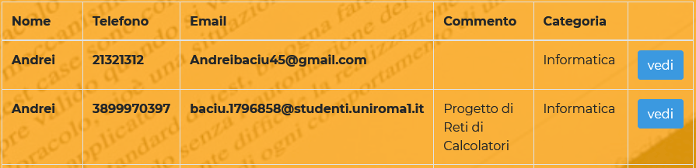
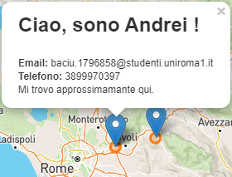
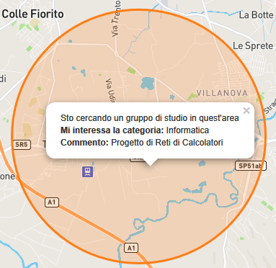
Offriamo al cliente finale un servizio che permette di rendere visibile agli altri utenti la sua intenzione di creare un gruppo. Attraverso la geolocalizzazione gli altri sapranno esattamente dove ti trovi e vedranno esattamente cosa cerchi e che aspettative hai.
Localizza facilmente persone nella tua area, guarda sempre
l’indicazione lasciata da chi crea il gruppo e mettiti subito a lavoro, confrontati nella chat di gruppo con gli altri utenti attualmente connessi.

Slide 3


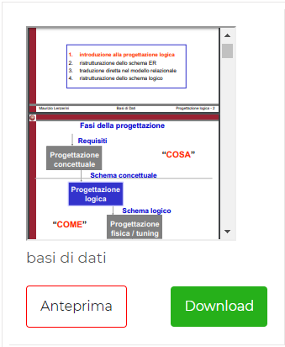


Hai la possibilità di cercare documenti inseriti dagli altri utenti
per categoria applicando un filtro con un semplice click.
• Anteprima in miniatura
• Anteprima On-Line senza bisogno di scaricare nulla
• Download gratuito dei contenuti messi a disposizione
Contribuisci ad aiutare gli altri utenti.
• Dai visibilità ai tuoi appunti, libri o riassunti
• Amplia la raccolta di documenti già esistenti

Slide 4
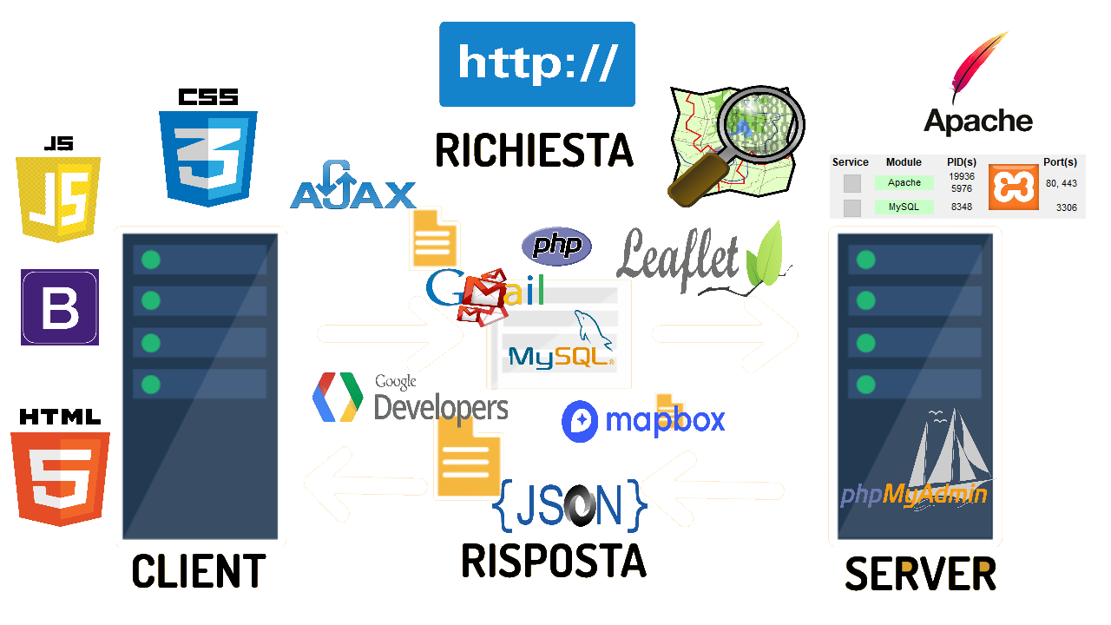


Slide 5
MOTIVAZIONE SCELTE DELLE TECNOLOGIE UTILIZZATE
CLIENT
SERVER
Per la visualizzazione grafica l’UI è stata realizzata usando: HTML5,CSS3,Javascript,Bootstrap.
Le precedenti tecnologie permettono di utilizzare componenti di ultima generazione, creare un ambiente responsive di facile visualizzazione
e utilizzo per l’utente finale.
Dietro le quinte del progetto troviamo la multipiattaforma XAMPP. E’ stato deciso di utilizzare XAMPP perché ha già integrati di base InnoDb, gestibile tramite phpMyAdmin.Inoltre su XAMPP si possono installare vari moduli per qualsiasi esigenza ed il tutto si può trasportare anche su una semplice USB.
L’interfacciamento tra client e server avviene attraverso JavaScript ed Ajax, tramite chiamate in POST attraverso il protocollo HTTP utilizzando come formato standard il JSON, di facile lettura e comprensione grazie alla sua formattazione.

Slide 6
MOTIVAZIONE SCELTE DELLE TECNOLOGIE UTILIZZATE
SERVER
Mi sono appoggiato poi a dei servizi esterni forniti da Google Developers ( SMTP ed oAuth tramite l’account Google), imbattibili in sicurezza e qualità del servizio servito (la maggior parte degli utenti usa gmail e la casa produttrice spesso e volentieri fa finire in spam le mail provenienti da server esterni al suo.
Ho utilizzato poi altri servizi esterni forniti da MapBox, OpenStreetMap, Leflet, servizi opensource con i quali è possibile personalizzare la mappa, a differenza di Google Maps per il quale attualmente è richiesta una carta di credito, ci sono molte restrizioni, specialmente sulle mappe dinamiche per cui va sviluppata la versione v.2 delle API di Maps.
Per far connettere tutti gli utenti che accedono al server ho utilizzato poi le WebSocket asincrone per PHP, per l’installazione ho usato un orchestratore ( in questo caso Composer ), il quale permette di creare WebSocket direttamente utilizzando PHP, in questo modo tutti
gli utenti autenticati precedentemente possono prender parte alla chat di gruppo, in cui possono chiedere informazioni agli altri utenti in tempo reale.

